Slide 1
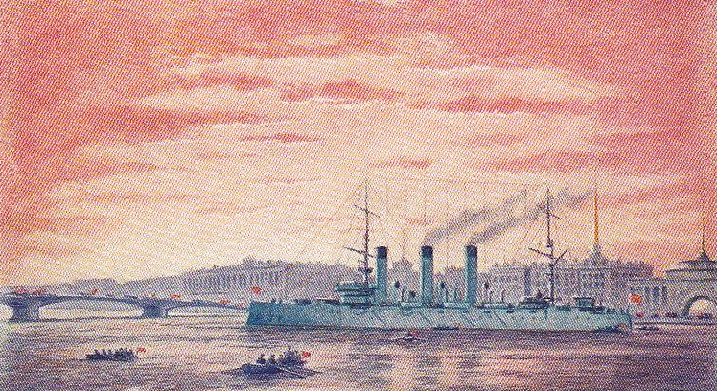

ОНЛАЙН-ЭКСКУРС
Огонь Октября:
погружение
в эпоху перемен

Slide 2
Нет лучше спутника, чем память.
С ней наше сердце заодно.
Она правдивыми глазами
Найдет, что было так давно.

Slide 3
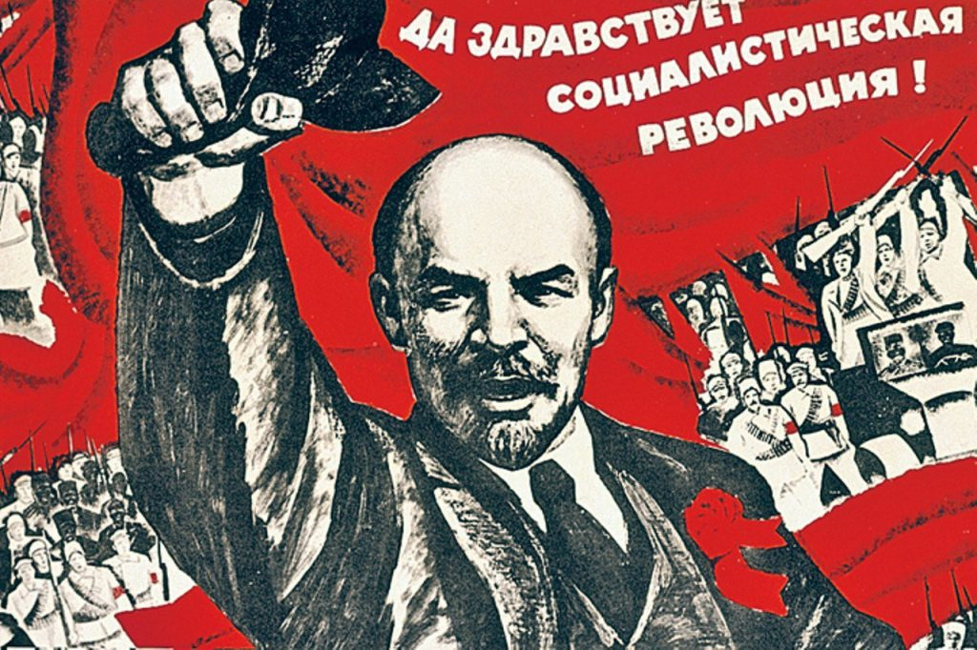
Великая Октябрьская социалистическая революция состоялась 25-26 октября 1917 г.
(7-8 ноября по новому стилю)

Slide 4
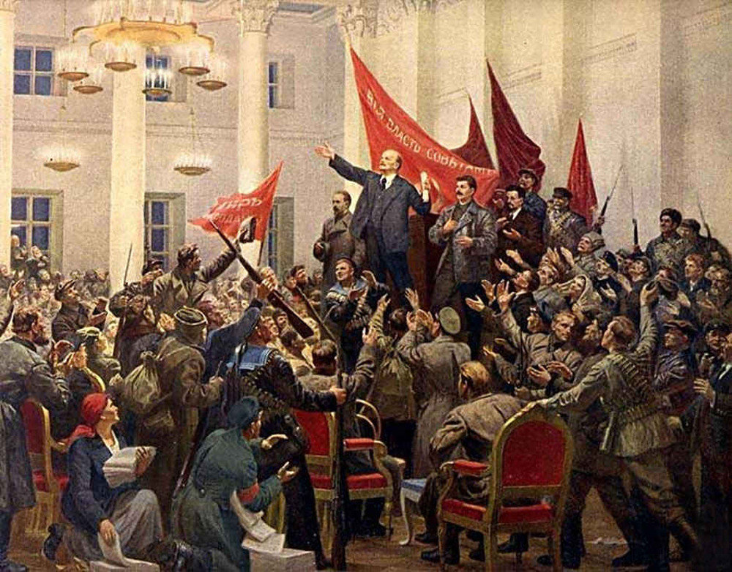
Это одно из величайших событий в истории России,
в результате которого произошли кардинальные перемены
в положении всех классов общества

Slide 5
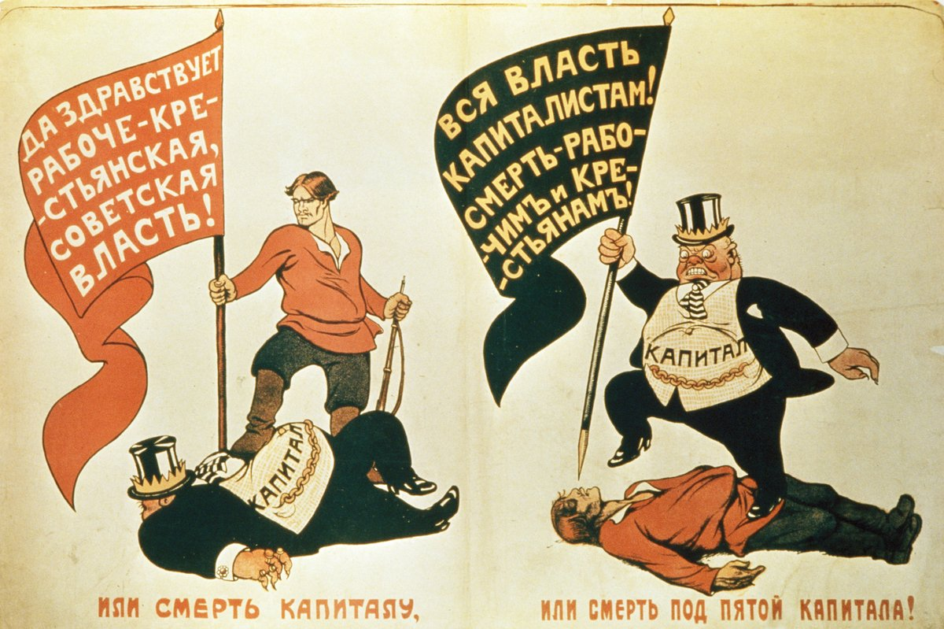
Октябрьская революция 1917 года:
- положила начало советской власти
- начала ликвидацию капитализма
- стала стартом перехода к социализму

Slide 6
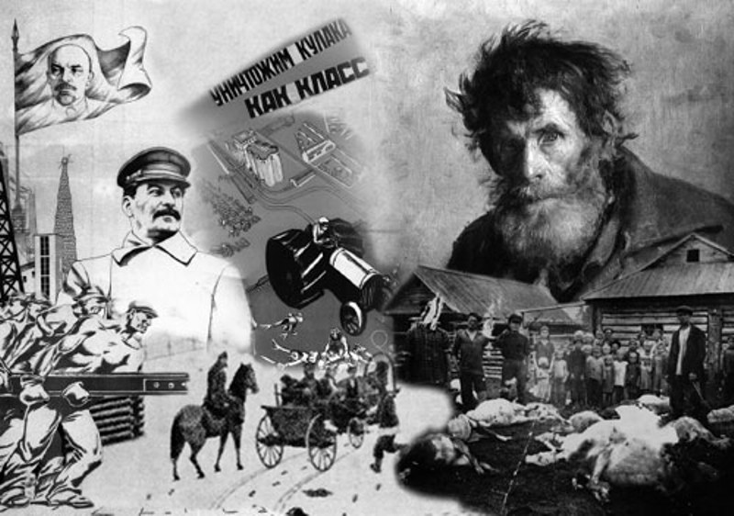
Объективные причины:
Человеческие потери, которые также отразились на психологическом состоянии населения
Экономическая нестабильность и кризис, который стал следствием участия в Первой мировой войне
Сложные жизненные
условия и низкий уровень
образования у людей
Сложности крестьянского вопроса

Slide 7
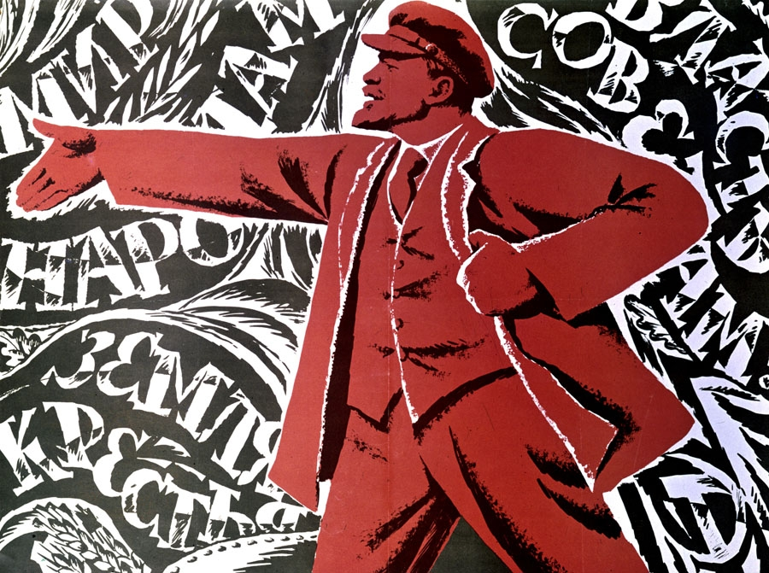
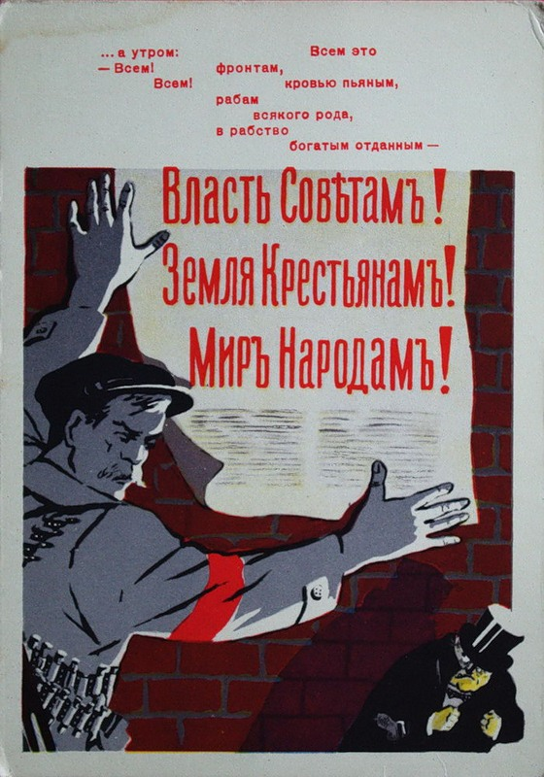
Цели Октябрьской революции:
Построение более справедливого
общества, нежели капиталистическое
Искоренение эксплуатации человека
человеком
Равенство людей в правах и обязанностях
Борьба против войн
Мировая социалистическая революция

Slide 8
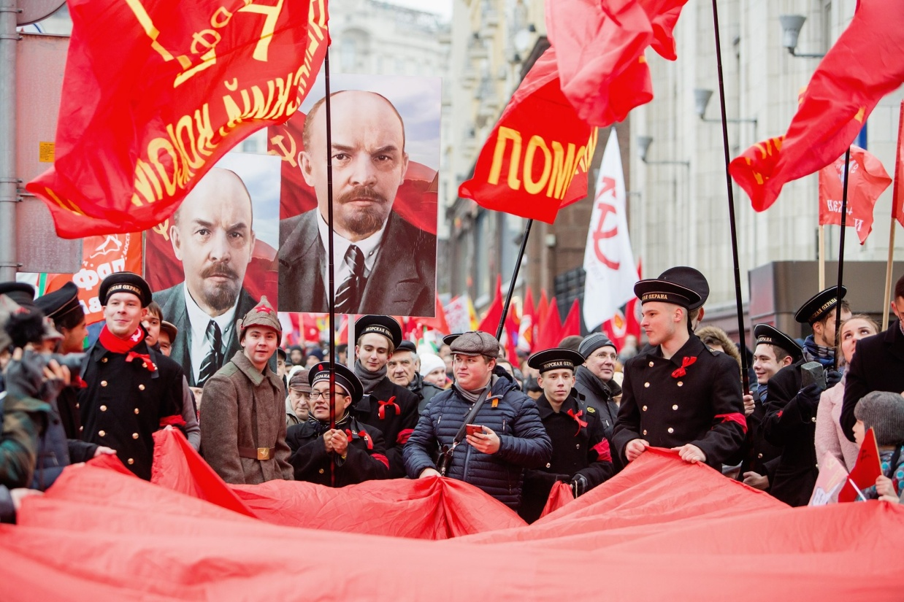
Итоги Октябрьской революции:
Установилось время радикальных экономических,
а следовательно
и социальных преобразований
Отказавшись от частной собственности на средства производства в советских республиках устранили эксплуатацию человека человеком
В России сменилась форма власти , а вместе с ней и цели как внутренней, так и внешней политики

Slide 9
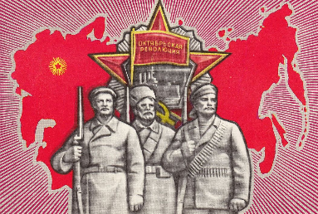
В целом Октябрьскую революцию следует считать точкой коренного перелома
в жизни российского общества

Slide 10
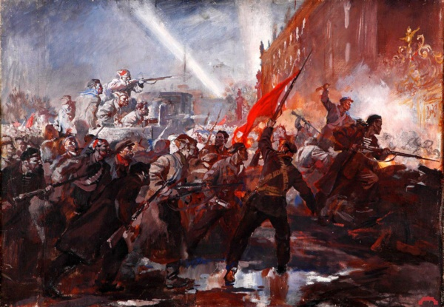
Вследствие октябрьского переворота началась Гражданская война,
из-за которой погибли миллионы людей, многие эмигрировали в другие страны. Великая Октябрьская революция повлияла на последующий
ход событий мировой истории.

Slide 11
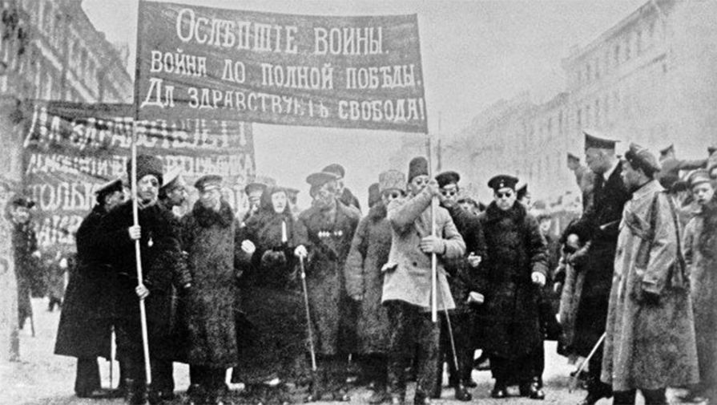
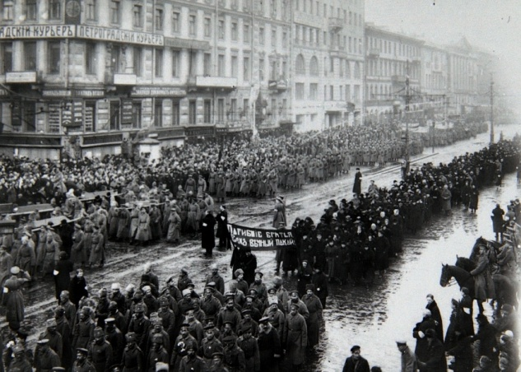

Великая российская революция 1917 года навсегда останется одним из важнейших событий ХХ века

Slide 12
Воплощены сны вековые
Всех лучших, всех живых сердец.
Преображенная Россия
Свободной стала наконец!
Александр Блок

